Slide 1


Slide 2
목 차
01 프로젝트 소개 및 주제 선정 배경
02 프로젝트 개요
03 실행 화면
04 시스템/데이터베이스 구조
05 구현 방법

Slide 3



프로그램
소개
2018.08.29~
2018.08.31
4명
(나형윤, 이진호,
이시연, 최우석)
WINDOWS 7
JAVA
Oracle 11g

Slide 4
프로그램
소개
관리자는 학생 관리 및
출결 여부를 체크
학부모는 학생 정보 및
해당 날짜 출결 상황이
가능하도록 하는 서비스

Slide 5
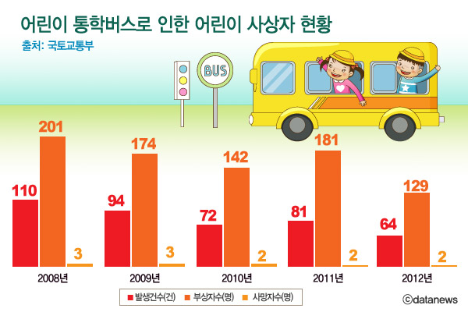
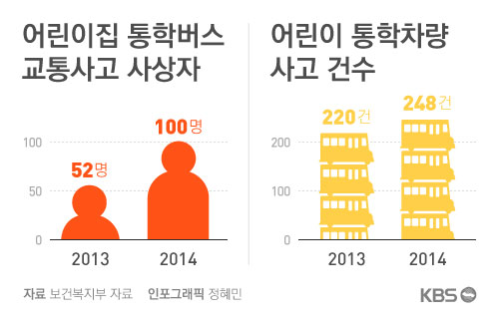
주제 선정
배경
‘어린이집 차량 사고, 9인승 작은 차인데 왜 못 봤나?’
‘또 어린이집 버스 사고… 세 살 배기 숨져’
‘어린이집 차량 서 ‘7시간’ 방치 된 아동 사망’

Slide 6


프로젝트
개요
로그인 기능으로
관리자(선생님)와 학부모 계정 따로 관리
및 각각의 GUI 구현
관리자 계정에서는 학생 관리와 출결 관리 가능

Slide 7


프로젝트
개요
학생 등록, 삭제, 수정, 조회 가능
출결 관리 화면에서 학생이 등,하원 여부 체크하고
한 달 단위의 출석 여부 조회 가능
학부모 아이디(=학생 아이디)로 로그인 할 경우
해당 학생의 당일 등,하원 시간과
그 날의 특이 사항 조회 가능

Slide 8
시스템
구조 시각화
로그인 화면
관리자 로그인
학부모 로그인
관리자 계정 생성
학생 관리 화면
출결 관리 화면
학생 정보 및
출결 화면

Slide 9
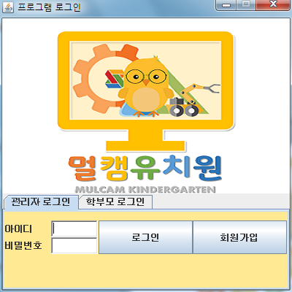
실행 화면

Slide 10
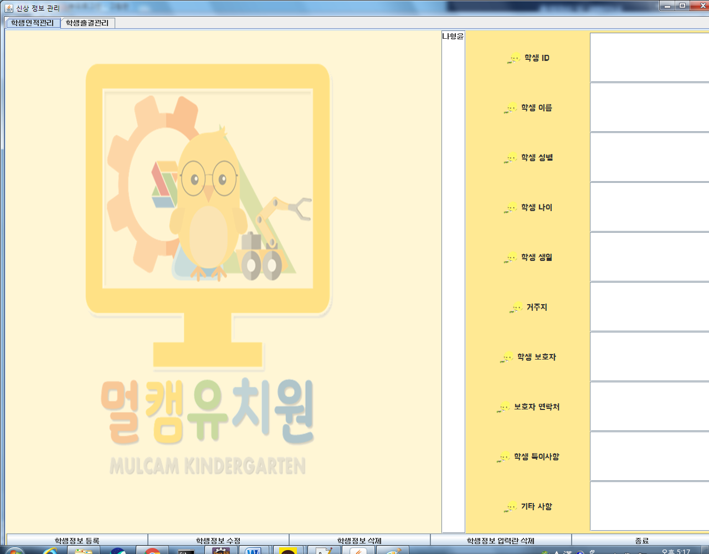
실행 화면

Slide 11
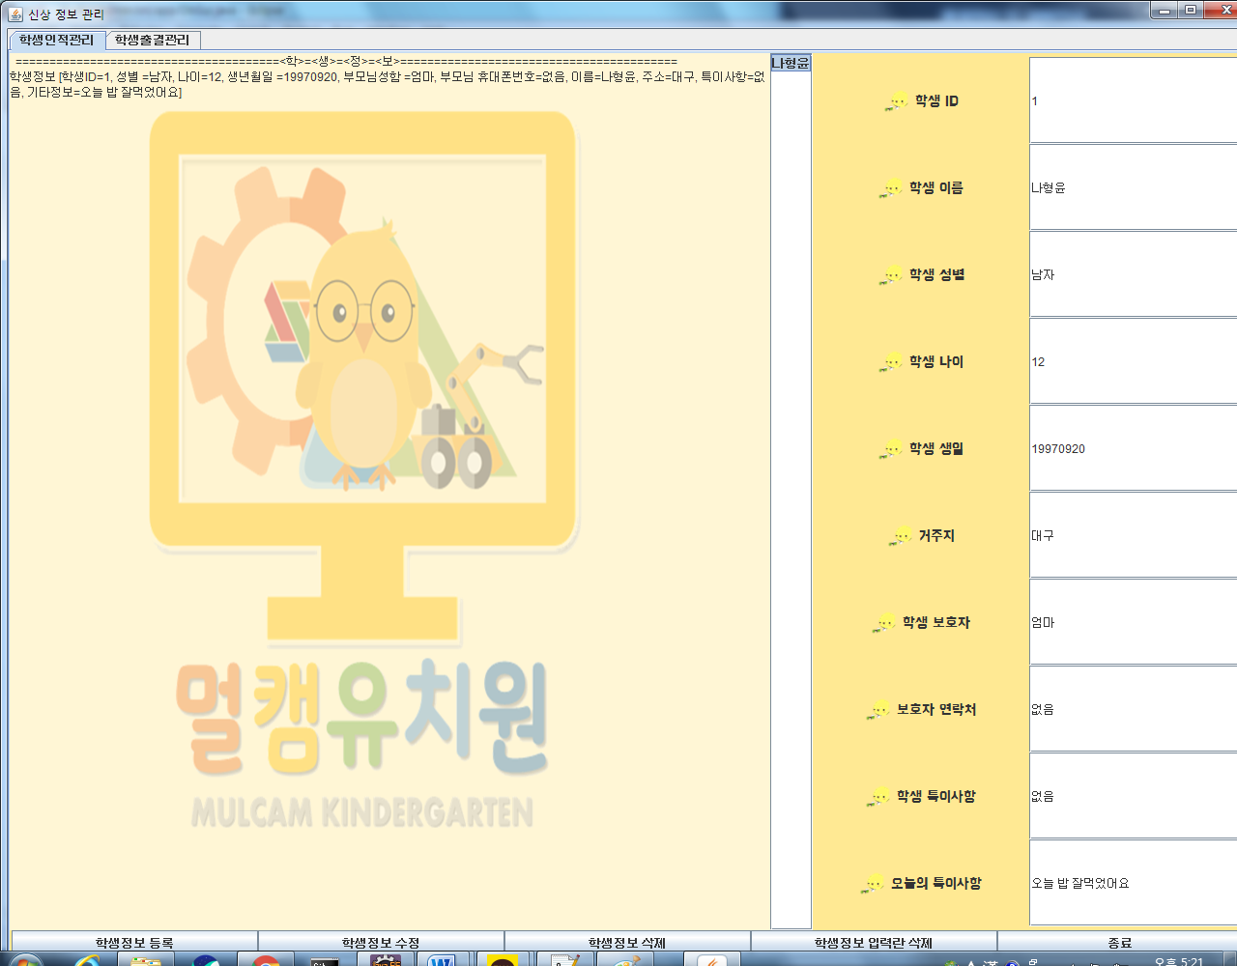
실행 화면

Slide 12
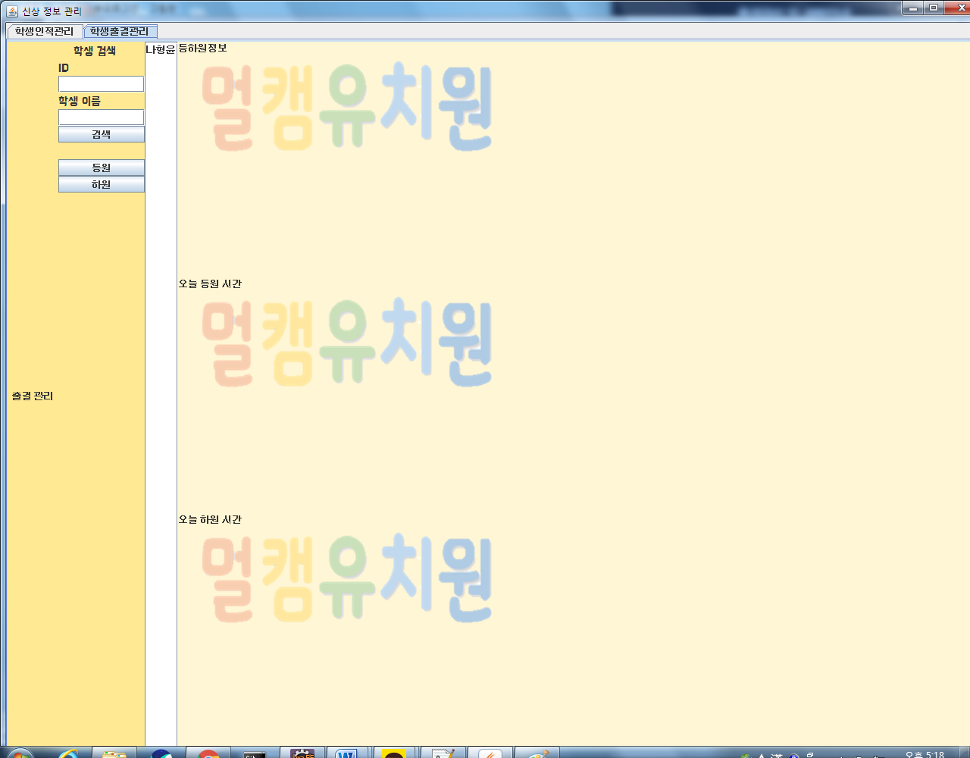
실행 화면

Slide 13
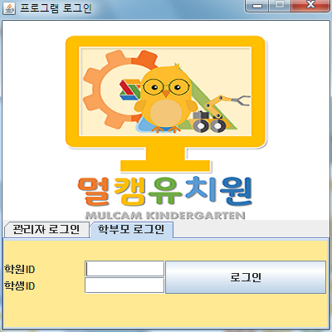
실행 화면

Slide 14
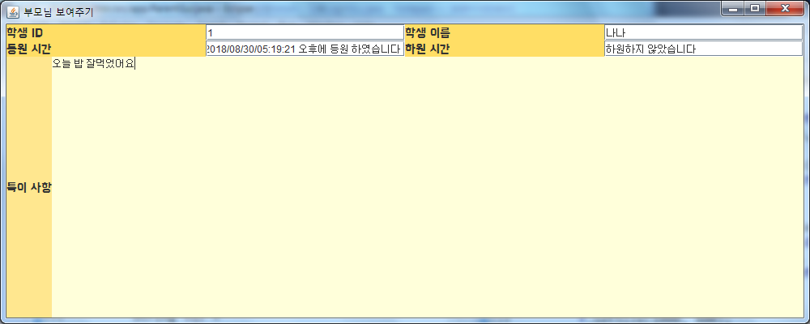
실행 화면

Slide 15
시스템
구조
Web Server
Data Server
OS : Windows 7
Development Tools
: JDK-1.8.0_171
Eclipse JAVA EE
OS : Windows 7
Oracle 11g

Slide 16
DB 구조
student
studentID(PK)
attend(PK)
name
gender
age
birth
Home
parentName
parentPhone
special
Info
adminID(FK)
NUMBER(10)
VARCHAR2(50)
VARCHAR2(10)
VARCHAR2(10)
INTEGER(10)
VARCHAR2(10)
VARCHAR2(20)
VARCHAR2(10)
VARCHAR2(20)
VARCHAR2(50)
VARCHAR2(50)
NUMBER(10)
adminID=adminID
admin
adminID
adminPW
NUMBER(10)
VARCHAR2(20)

Slide 17
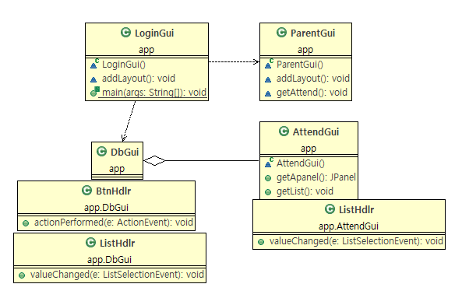
구현 방법

Slide 18
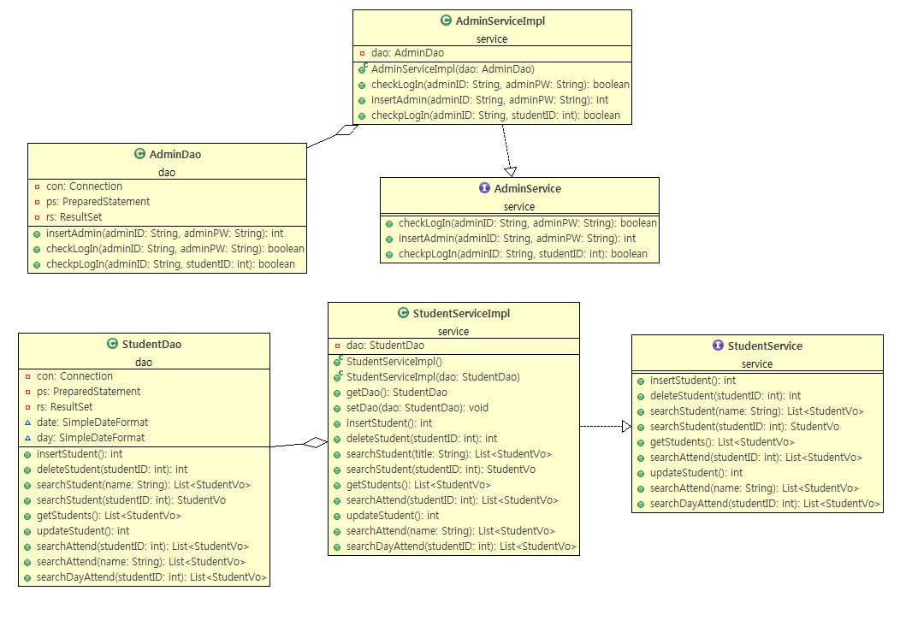
구현 방법

Slide 19
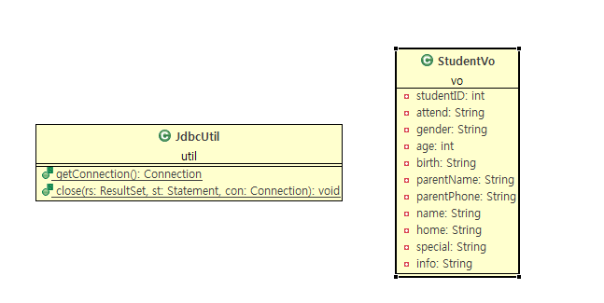
구현 방법

